Slide 1
ETL: Extracción, Transformación y Carga de datos
David Rodríguez González
Santander, 13-16 de diciembre de 2018

Slide 2
Comparación de cadenas de caracteres

Slide 3
Comparación de cadenas de caracteres
Encontrar correspondencias entre cadenas de caracteres (String matching) consiste en determinar que dos cadenas de caracteres distintas corresponden a la misma entidad real.
Por ejemplo, en el caso de nombres de personas
José L. Gómez -> José Luis Gómez
Dados dos conjuntos de cadenas de caracteres X e Y, encontrar todos los pares de cadenas de caracteres (x,y) tales que x e y se refieren a la misma entidad real.
Seguiremos para esta sección “Principles of Data Integration”.
De An HaiDoan, Alon Halevy, and Zachary Ives
http://research.cs.wisc.edu/dibook/
Papel fundamental in muchas tareas de integración de datos
Mapeado de esquemas
Extracción de información
Encontrar correspondencias en datos

Slide 4
Dificultades de precisión
Las cadenas pueden presentarse en formas bastante diferentes con frecuencia
Erratas debidas a entrada manual (David vs Davod)
Errores OCR
Convenciones distintas, por ejemplo, fechas, coma decimal
Abreviaturas, omisiones… Glez
Nombres diferentes (Williams vs Bill, Francisco vs Paco)
Cambios en el orden de las cadenas.

Slide 5
Dificultades de precisión
Solución:
Usar una medida de similitud s(x,y) € [0,1]
Cuanto mayor en valor de s mayor probabilidad de que x corresponda a y
Establecer un umbral u
Si s(x,y) > u, decimos que x e y corresponden
También se usan funciones de coste
Mismo concepto
Pero la relación es inversa
Cuanto menor el valor, mayor la similitud entre las cadenas

Slide 6
Problemas de escalabilidad
Aplicar funciones de similitud a todos los pares de cadenas no es practico
Cuadrático en el tamaño de los datos
Solución:
Aplicar la función solo a los pares mas prometedores
Usar un método para encontrar candidatos
Para filtrar

Slide 7
Medidas de similitud
Basadas en secuencias
Consideran las cadenas como secuencias de caracteres y computan un coste de transformar una cadena en la otra
Basadas en conjuntos
Las cadenas se consideran conjuntos de tokens, y se utilizan propiedades de los conjuntos para calcular el valor de la similitud
Los tokens pueden ser palabras
Híbridas
Fonéticas

Slide 8
Medidas de similitud basadas en secuencias
Distancia de Levenshtein (o de edición)
Needleman-Wunch
Affine gap
Smith-Waterman
Jaro
Adecuada para cadenas cortas
Por ejemplo nombres

Slide 9
Medidas de similitud basadas en conjuntos
Overlap measure
Jacard
TF/IDF

Slide 10
Medidas de similitud hibridas
Jacard generalizada
Soft TF/IDF
Monge-Elkan

Slide 11
Distancia de Levenshtein
También conocida como distancia de edición o distancia entre palabras
es el número mínimo de operaciones requeridas para transformar una cadena de caracteres en otra,
se usa ampliamente en teoría de la información y ciencias de la computación.
Se entiende por operación, bien una inserción, eliminación o la sustitución de un carácter.
Cada operador tiene un valor unitario
Modela errores comunes de escritura (erratas)
Escribir una letra de mas
Saltarse una letra
Cambiar una letra por otra
Por lo tanto a menos distancia de Levenshtein mayor similitud entre las cadenas
Se puede convertir en una medida de similitud:
s(x,y) = 1 - d(x,y) / [max(length(x), length(y))]
Ejemplo
s(David Smiths, Davidd Simth) = 1 – 4 / max(12, 12) = 0.67

Slide 12
Ejercicio
Hay que implementar la distancia de Levenshtein
Existen implementaciones para la mayor parte de los lenguajes de programación,
PHP incluso lo trae incorporado
también MySQL
En Python existen varias librerías que implementan esta métrica, entre otras:
python-Levenshtein
editdistance
StringDist

Slide 13
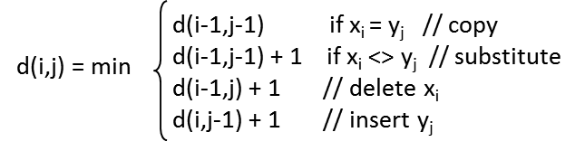
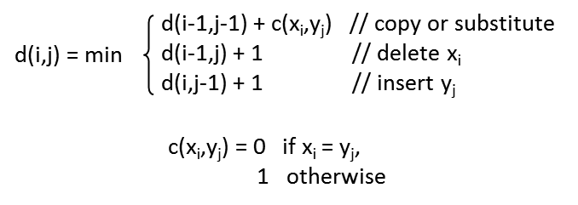
Edit Distance using Dynamic Programming
Define x = x₁x₂☹ x_{n}, y = y₁y₂☹ y_{m}
d(i,j) = edit distance between x₁x₂☹ x_{i} and y₁y₂☹ y_{j}, the i-th and j-th prefixes of x and y
Recurrence equations
De http://research.cs.wisc.edu/dibook/

Slide 14
Ejemplo
De http://research.cs.wisc.edu/dibook/
x = dva, y = dave
y0 y1 y2 y3 y4
y0 y1 y2 y3 y4
 |  | d | a | v | e
 | 0 | 1 | 2 | 3 | 4
d | 1 | 0 | 1
v | 2
a | 3
 |  | d | a | v | e
 | 0 | 1 | 2 | 3 | 4
d | 1 | 0 | 1 | 2 | 3
v | 2 | 1 | 1 | 1 | 2
a | 3 | 2 | 1 | 2 | 2
x = d – v a
y = d a v e
x0
x0
x1
x1
substitute a with e
insert a (after d)
x2
x2
x3
x3
Cost of dynamic programming is O(|x||y|)

Slide 15
Medidas de similitud fonéticas
Comparación de cadenas basadas en su sonido (pronunciación)
Desarrollos principalmente en ingles
Menos útil en otros idiomas como el español
No muy efectivos en lenguas orientales
Muy efectivo para encontrar diferentes transcripciones del mismos nombre
Formas homófonas
Ejemplos en inglés: Meyer, Meier y Mire; Smith y Smythe.
En Español: Giménez y Jiménez
Pero en general la distancia de edición en español será también pequeña
Soundex es el algoritmo más usado

Slide 16
Algoritmo Soundex
Indexa según su pronunciación en inglés
Asigna una letra seguida de tres números
la letra es la primera letra del nombre, y el número codifica el resto de consonantes
Las consonantes que suenan de forma similar comparten el mismo número así, por ejemplo, la B, F, P y V son codificadas como 1.
Las vocales pueden afectar la codificación, pero nunca se codifican directamente a menos que aparezcan al principio de los nombres.
Usado principalmente con apellidos anglosajones, aunque funciona bien con otros
No funciona con nombres de Asia Oriental, que discriminan basadas en vocales

Slide 17
The Soundex Measure
Used primarily to match surnames
maps a surname x into a 4-letter code
two surnames are judged similar if share the same code
Algorithm to map x into a code:
Step 1: keep the first letter of x, subsequent steps are performed on the rest of x
Step 2: remove all occurences of W and H. Replace the remaining letters with digits as follows:
replace B, F, P, V with 1, C, G, J, K, Q, S, X, Z with 2, D, T with 3, L with 4, M, N with 5, R with 6
Step 3: replace sequence of identical digits by the digit itself
Step 4: Drop all non-digit letters, return the first four letters as the soundex code
De http://research.cs.wisc.edu/dibook/

Slide 18
The Soundex Measure
Example: x = Ashcraft
after Step 2: A226a13, after Step 3: A26a13, Step 4 converts this into A2613, then returns A261
Soundex code is padded with 0 if there is not enough digits
Example: Robert and Rupert map into R163
Soundex fails to map Gough and Goff, and Jawornicki and Yavornitzky
designed primarily for Caucasian names, but found to work well for names of many different origins
does not work well for names of East Asian origins
which uses vowels to discriminate, Soundex ignores vowels
De http://research.cs.wisc.edu/dibook/

